Slide 1
海岸带环境司法的困境及破解
梅 宏
中国海洋大学法学院

Slide 2
引言
报告概要
第一部分
引言
一、陆海“二分法”影响下的海岸带环境司法
二、陆海统筹环境治理视野中反思海岸带环境司法
三、基于陆海统筹战略的海岸带环境司法对策
结语
第二部分
第三部分
结语

Slide 3
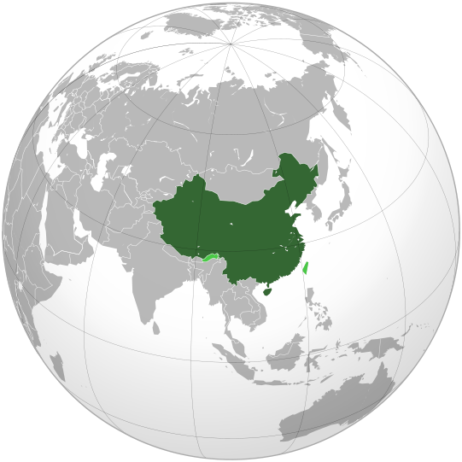
一、陆海“二分法”影响下的海岸带环境司法
我国当前的陆海“二分法”政策、法律规则系统与陆海统筹环境治理体系不匹配，海岸带环境司法陷入困境，主要表现：
1）法律适用不明确；
2）原告主体资格有争议；
3）诉讼性质认定有争鸣；
4）诉讼程序衔接不明确。

Slide 4
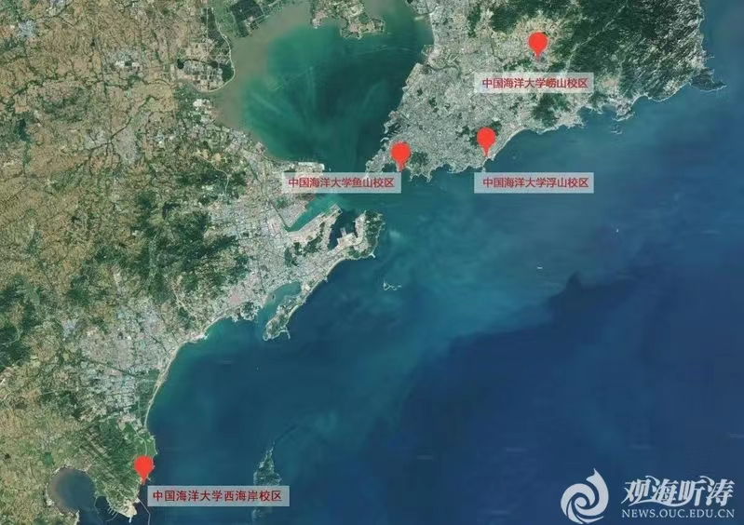

Slide 6
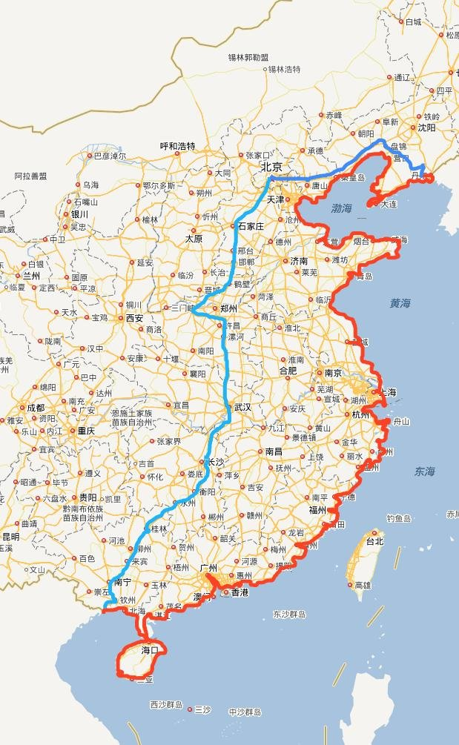
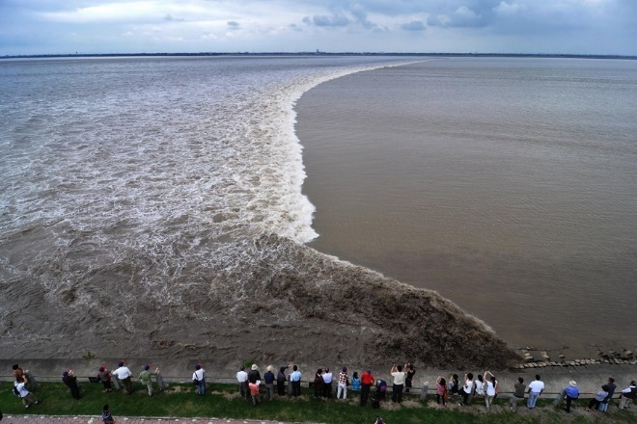
海岸带：海陆之间相互作用的地带，也就是每天受潮汐涨落海水影响的潮间带及其两侧一定范围的陆地和浅海的海陆过渡地带。
中国海岸带调查范围：由海岸线向陆方向延伸10公里左右，向海至水深10～15米等深线处；在河口地区，向陆延伸至潮区界，向海方向延至浑水线或淡水舌。
海岸带的基本特征：
1.资源最丰富的地带，临海国家宝贵的国土资源；
2.海岸带中的滨海带被称为“海洋第一经济带”，区位优势突出；
3.生态脆弱、灾害较多的地带，其生态系具有复合性、边缘性和活跃性的特征。

Slide 7
引言
陆海“二分法”
一
1980年4月29日，我国参加《国际油污损害民事责任公约》，
其中规定“‘油污损害’是指……在运油船舶本身以外因污染而产生的灭失损害，并包括预防措施的费用以及由于采取预防措施而造成的进一步灭失或损害。”
1982年,《海洋环境保护法》规定了“海洋环境污染损害”的民事、行政责任 Art.41, Art.45；
1999年,《海洋环境保护法》将“海洋环境污染损害”“海洋生态损害”的法律责任分列两款，
确定了海洋生态损害的赔偿权利人，规定了“海洋生态损害”的法律责任 Art.76, Art.90Ⅱ。
自2011年7月1日,《最高人民法院关于审理船舶油污损害赔偿纠纷案件若干问题的规定》
自2015年1月7日,《最高人民法院关于审理环境民事公益诉讼案件适用法律若干问题的解释》
自2015年6月3日,《最高人民法院关于审理环境侵权责任纠纷案件适用法律若干问题的解释》
自2018年1月15日,《最高人民法院关于审理海洋自然资源与生态环境损害赔偿纠纷案件若干问题
的规定》
自2019年6月5日，《最高人民法院关于审理生态环境损害赔偿案件的若干规定（试行）》
自2022年5月15日,《最高人民法院 最高人民检察院关于办理海洋自然资源与生态环境公益诉
讼案件若干问题的规定》
二
三
结语

Slide 8
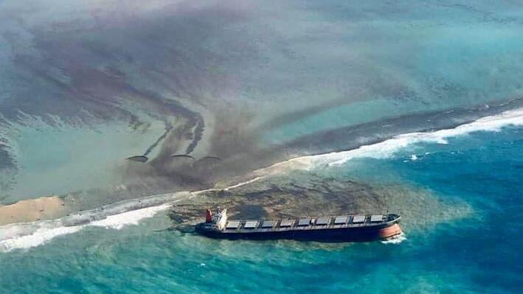
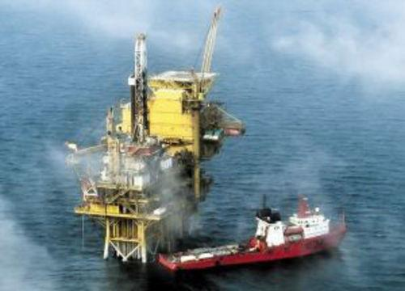
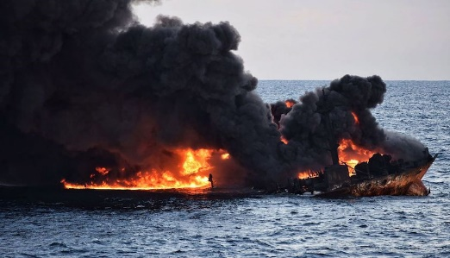
1983年
2002年
2011 年
2018 年
“塔斯曼海”轮溢油
海洋生态索赔
第一案
“东方大使号”轮油污损害案
康菲溢油事故
引发的海洋生态损害赔偿案
“桑吉”轮与“长峰水晶”轮碰撞事故
至2015年1月1日修订后的《环境保护法》开始生效施行，
新增加的“环境公益诉讼”规定是否可以在海洋环境保护领域予以适用？
针对同一海洋生态损害，可否由社会组织、检察机关提起环境公益诉讼？
还是由“海洋环境监督管理部门”代表国家提起的生态环境损害赔偿要求？

Slide 9
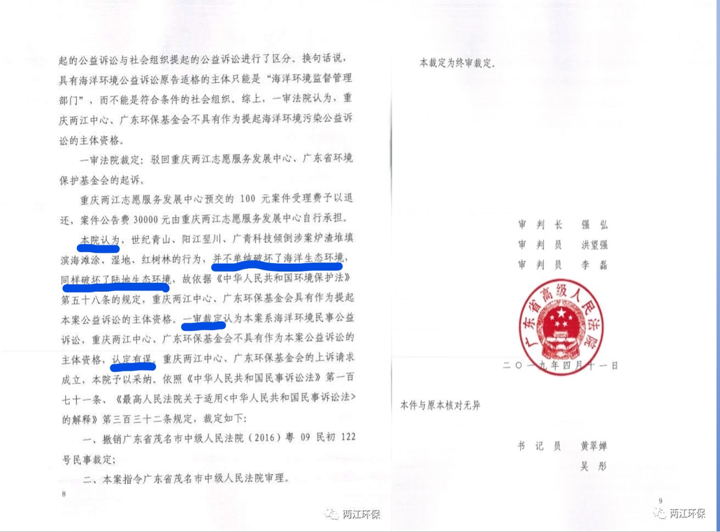

Slide 10
环境诉讼
概念与类型
环境民事公益诉讼
环境公益诉讼
环境行政公益诉讼
环境诉讼
生态环境损害赔偿诉讼
海洋环境公益诉讼
海洋生态环境
损害赔偿诉讼
目前，除了传统的民事、行政和刑事诉讼在环境保护领域发挥作用之外，
我国法律已经确认并实际运行的环境诉讼有环境公益诉讼、生态环境损害赔偿诉讼和海洋生态环境损害赔偿诉讼，其中环境公益诉讼包括环保组织提起的环境民事公益诉讼和检察机关提起的环境民事公益诉讼、环境行政公益诉讼，以及检察机关提起的海洋环境公益诉讼。

Slide 11
引言
陆海统筹环境治理视野中反思
海岸带环境司法
一
国外海岸带法律
美国1972年《海岸带管理法》；
日本1942年《海岸法》；
澳大利亚1979年《海岸和解书》，1995年《维多利亚海岸带管理法》，2006年《综合海岸带管理国家协作途径——框架与执行计划》；
法国1986年《法国滨海法律第86-2号》；
英国2009年《海洋与海岸带准入法》；
巴西1988年《国家海岸带管理计划》
海岸带科学
1. 陆地与海洋之间并无固定界限，有可能由于人为原因发生转化。
2. 陆地与海洋之间的过渡地带形成了具有复合性、边缘性和活跃性等特征的海岸带复杂生态系统。
二
国外海岸带法律
海岸带科学
三
社会系统理论
融贯性理论
1.社会系统理论视角下法律的功能，规则自创生系统；
2.以融贯性理论检视海岸带环境司法追责规范体系，以法律秩序的价值导向为目的建立规范间的积极关联。
党的二十大报告
党的二十大报告
加强检察机关法律监督工作；完善公益诉讼制度。
结语
社会系统理论
2015年 《全国海洋主体功能区规划》：确立陆海统筹的原则
2017年 《全国海洋经济发展“十三五”规划》：污染防治区域联动机制
2017年 《中国近岸海域生态环境质量公报》：打通“陆地和海洋”

Slide 12
基于陆海统筹战略的海岸带环境司法对策
陆海“二分法”影响下的
海岸带环境司法
行政部门用尽行政救济之后的履职诉讼
从陆海“二分法”到陆海统筹：
海岸带环境司法的困境及破局
以陆海统筹理念反思
海岸带环境司法的追责机制
检察机关提起
陆海统筹环境治理的督职诉讼
基于陆海统筹战略的
海岸带环境司法对策
社会组织参与陆海统筹
环境治理
海岸带环境司法多主体
联动协作

Slide 13
THANK YOU

